Slide 1
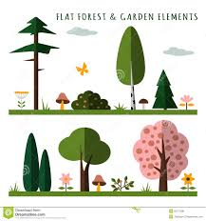
Budowa warstwowa lasu
Prezentację przygotowała Agata Kozmana

Slide 2
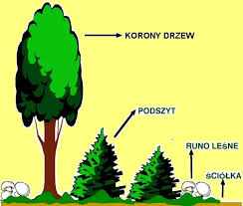
Warstwy lasu
Las ma budowę warstwową, składa się on bowiem z kilku warstw. Najważniejszą rolę w występowaniu warstw lasu pełnią drzewa. To one decydują o warunkach życia roślin i zwierząt w poszczególnych warstwach
Las ma budowę warstwową, składa się on bowiem z kilku warstw. Najważniejszą rolę w występowaniu warstw lasu pełnią drzewa. To one decydują o warunkach życia roślin i zwierząt w poszczególnych warstwach

Slide 3
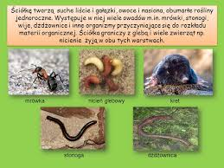
Ściółka leśna
Ściółka to warstwa opadłych liści, gałęzi, kawałków kory , nasion, szczątków zwierząt. Ta warstwa zapobiega nadmiernemu parowaniu wody oraz chroni przed obniżeniem temperatury gleby. Zamieszkują w niej owady, dżdżownice, krety oraz ryjówki. Ponadto mieszkańcami ściółki są mrówki, wije, stonogi, żuki, biegacze, ślimaki i niektóre pająki.

Slide 4
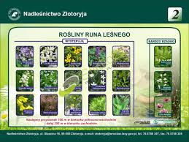
Runo leśne
To najniższa warstwa lasu zbudowana z żywych roślin. Rośliny runa to: zawilce, przylaszczki, fiołki, konwalie, wrzosy, borówki, paprocie, grzyby. Zwierzęta runa to: żaby, węże, jaszczurki, nornice, jeże, borsuki, lisy.

Slide 5
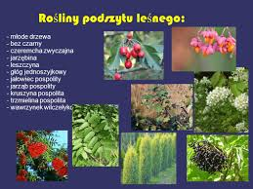
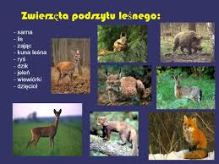
Podszyt
Podszyt złożony jest z krzewów i młodych drzew. Typowymi gatunkami tej strefy są: leszczyna, dziki bez, kalina, czeremcha, jałowiec. Żyją tu pająki, owady oraz ptaki: rudziki, zięby i dzięcioły. Można tu spotkać sarny i jelenie.

Slide 6
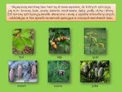
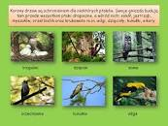
Wysokie drzewa
Najwyższą warstwę stanowią korony różnych gatunków drzew liściastych i iglastych, m.in. dębów, lip, sosen, świerków, brzóz. W koronach drzew żyje wiele gatunków ptaków, m.in., jastrzębie, bieliki. W dziuplach gnieżdżą się sikory, szpaki, puszczyki i kowaliki. Tu można spotkać też drobne ssaki: popielice i wiewiórki.

Slide 7
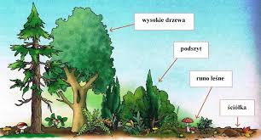
Las w budowie warstwowej

Slide 8
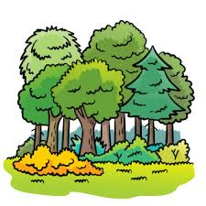
Dziękuję za uwagę
Agata Kozmana

